Slide 1
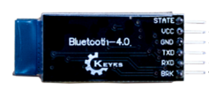
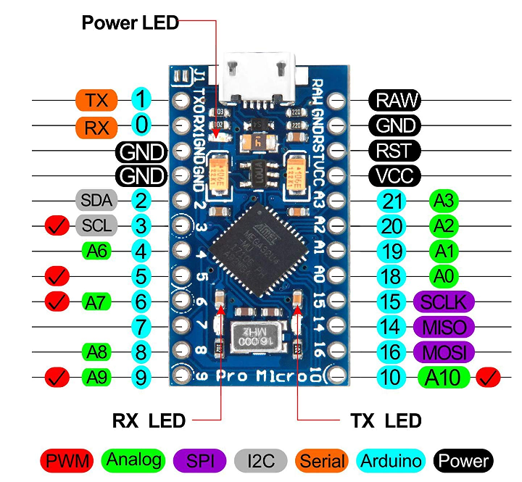
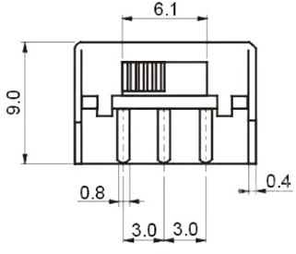
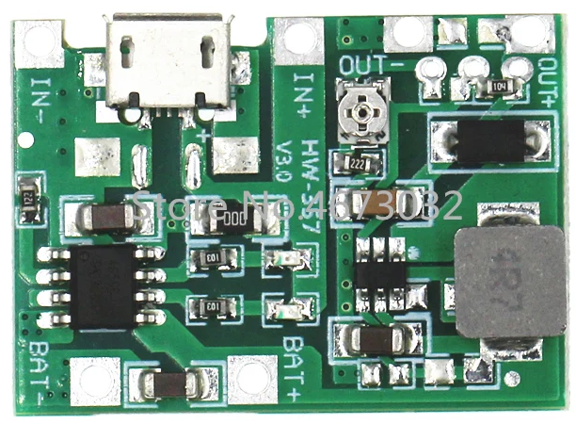
BLE 비콘장치 회로도
비콘 장치를 각 모서리 마다 설치(약 4개?)
BLE 에서 보내오는 거리 값을 바탕으로 현재 위치를 추정함.
(마스터 장치와 슬레브 장치 사이거리)
입력
TX
RX
외부전원_VCC
외부전원_GND
배터리

Slide 2
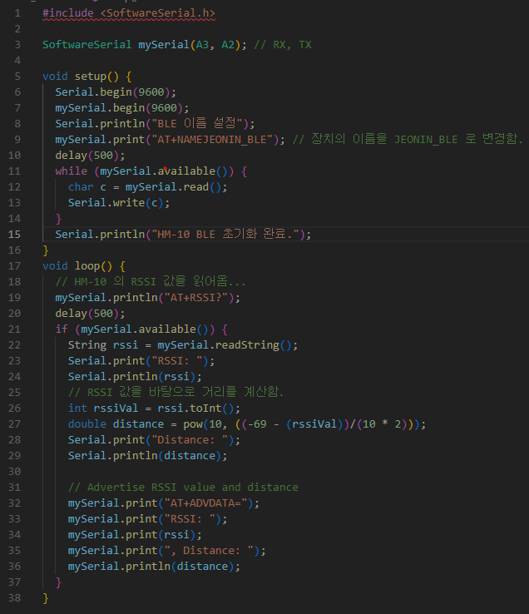
C 코드

